Slide 1
S
P
R
E
C
O
NO GRAZIE!
Scuola dell’Infanzia A. Ponti
Solbiate Olona (VA)

Slide 2
PROGETTO
Per l’anno scolastico
2018/2019 nella nostra
scuola si è pensato di incentrare il progetto
educativo sullo spreco alimentare guidando il bambino
a un comportamento adeguato nei confronti del cibo,invogliandoli a non lasciare nulla nel piatto ed ad assaggiare ogni pietanza. Questa azione è volta a educare non solo i bambini, ma di riscontro anche le famiglie. Ciò è focalizzato ad analizzare e misurare la quantità di
cibo buttato dai consumatori
A.S. 2018/2019
REFRENTI PROGETTO
Nardi Anna Maria
Lavia Maria
Pozzi Simona

Slide 3
S
P
R
E
C
O
I
UO’
NO GRAZIE
ISPARIMIARE
VITANDO
ONSUMI
LTREMISURA
Noi insegnanti abbiamo ritenuto opportuno approfondire l'argomento alimentazione perché tutto passa attraverso essa specialmente in età pre scolare,e rappresenta uno degli strumenti essenziali per il raggiungimento di una cultura sulla “cura di sé” attraverso la promozione e la divulgazione dei principi fondamentali di una sana e corretta alimentazione.
Si lavorerà,con i bambini,per mostrare loro che è possibile un contatto con il cibo facendo loro conoscere il rapporto tra una sana e corretta alimentazione e la loro salute.
Si cercherà di educare a non sprecare gli alimenti perchè non tutti i bambini del mondo hanno acqua e cibo a sufficienza.

Slide 4
Determinazione dei bisogni:
Favorire l'educazione alla salute e al benessere attraverso una sana e corretta alimentazione.
Sviluppare comportamenti responsabili contro lo spreco alimentare,
Destinatari del progetto
Tutti i bambini della scuola
Obiettivi di apprendimento:
Prendere coscienza dell'importanza di non sprecare gli alimenti e individuare comportamenti adeguati per ridurre gli sprechi.
Comprendere l'importanza del cibo e di una corretta alimentazione.
Conoscere le regole di una sana,corretta,varia ed equilibrata alimentazione fondamentale per la nostra salute

Slide 5
Metodologia
Lettura del racconto di Vittorio e Ginevra
conversazioni e rielaborazione grafica
Allestimento di un buffet di frutta
Costruzione di un libretto “mangiando in rima”
Incontro con esperti
Operatori coinvolti
Docenti
Operatore dell'azienda fornitrice di pasti
Cuoca
Bambini
Modalità di verifica
Compilazione tabella raccolta dati sullo spreco di cibo durante il pranzo quotidiano(pesatura delle varie portate).

Slide 6
EMISSIONI DI CO2

Slide 7
PESATE DEL CIBO AVANZATO

Slide 8
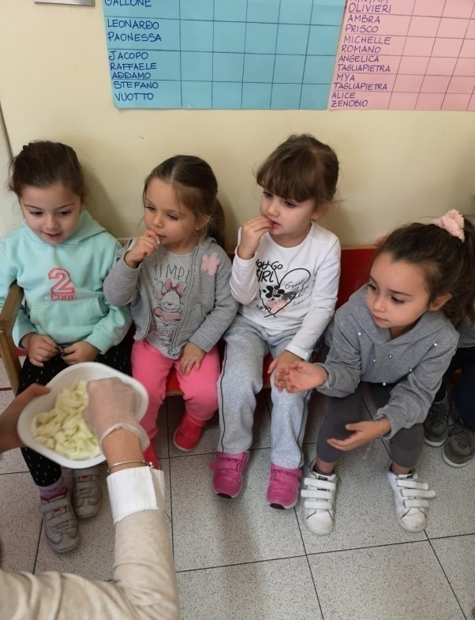
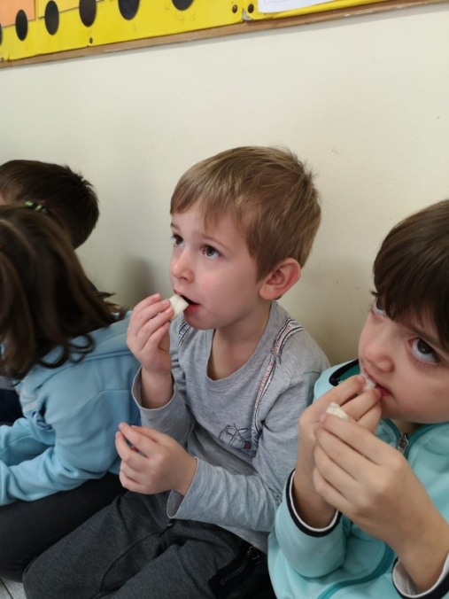
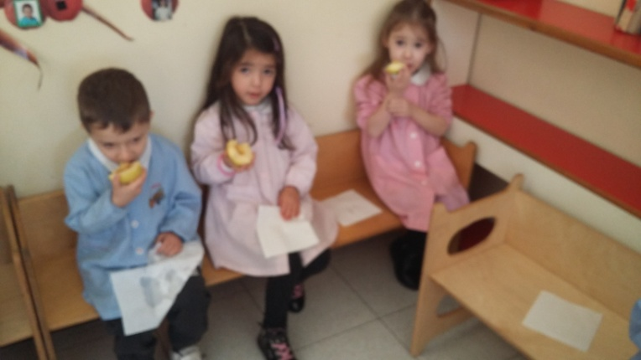
INIZIAMO IL NOSTRO PERCORSO
In questa fascia d’età il bambino acquisisce, struttura atteggiamenti e modelli comportamentali che caratterizzano il suo stile di vita alimentare con riflessi, positivi o negativi, sulla sua salute.

Slide 9
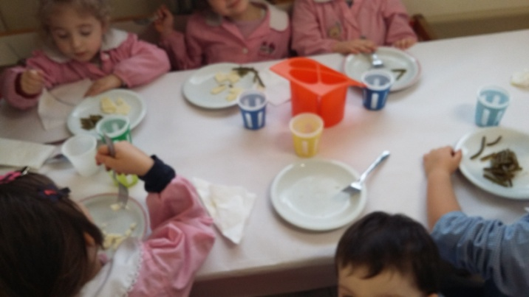
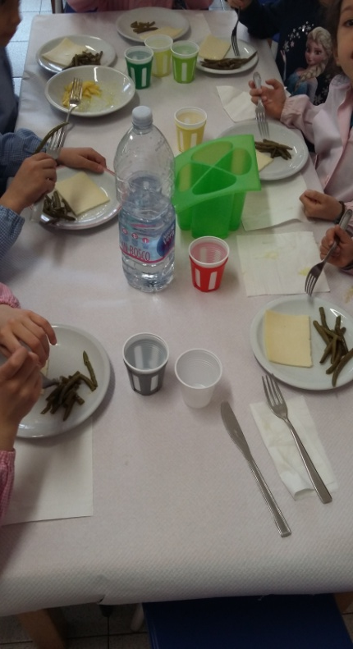
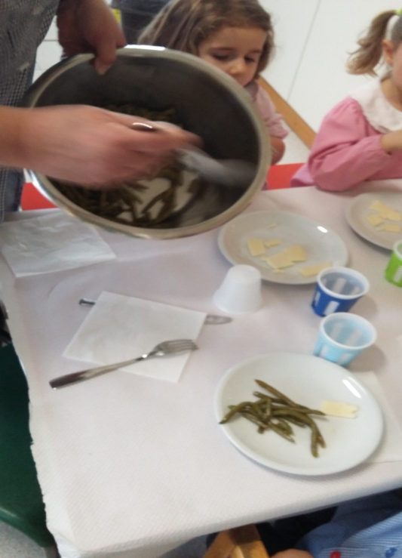
COME AFFRONTARE IL CONCETTO DI SPRECO

Slide 10
RACCONTIAMO LA STORIA DEL CIBO

Slide 11
Ecco la storia di Vittorio e Ginevra!

Slide 12
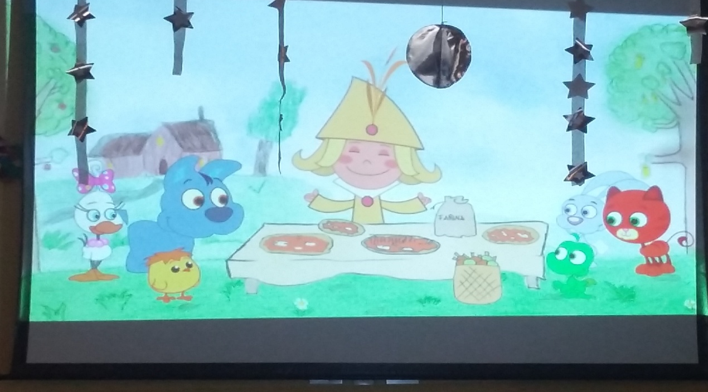
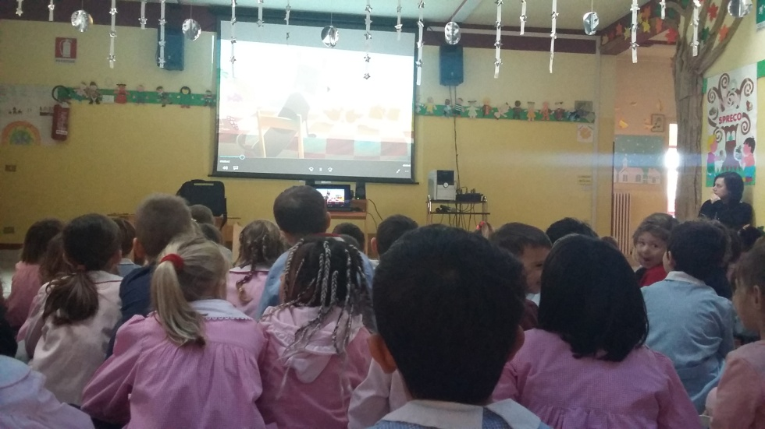
PROIEZIONE VIDEO INERENTE ALLO SPRECO ALIMENTARE

Slide 13
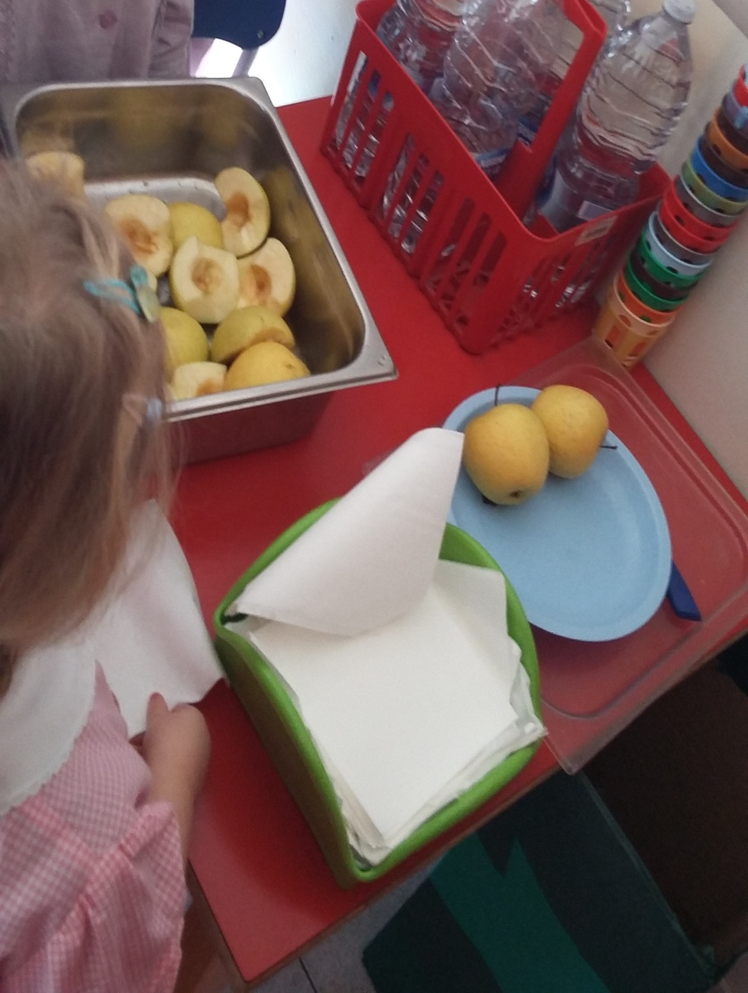
SPUNTINO MATTUTINO DI FRUTTA

Slide 14
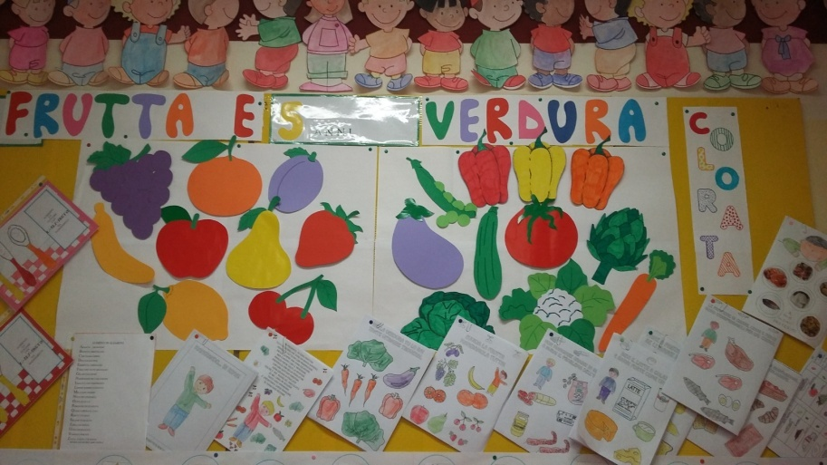
FRUTTA,VERDURA
Si vuole incoraggiare i bambini al consumo di frutta e verdura sostenendoli nella conquista di abitudini alimentari ,e diffondendo messaggi educativi sulla prevenzione dello spreco alimentare.

Slide 15
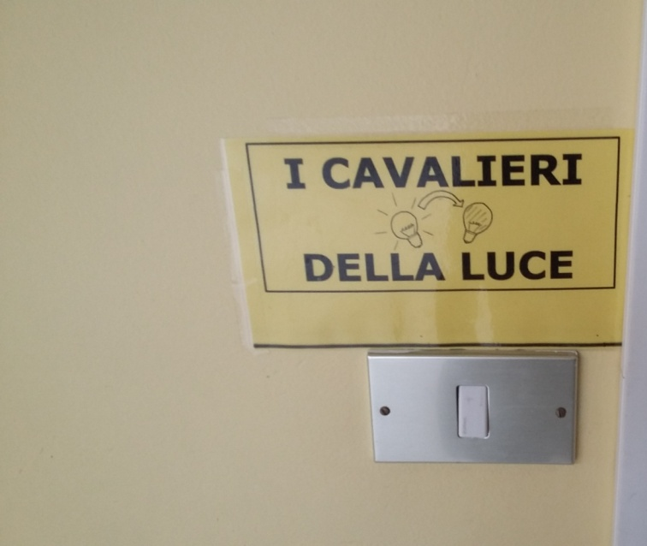
PROGETTI GREEN
La nostra scuola porta avanti anche i progetti:
1
“MI ILLUMINO DI MENO”

Slide 16
Al progetto hanno partecipato i bambini di 5 anni della Scuola dell’Infanzia A. Ponti di Solbiate Olona (VA).
2
“L’ACQUA SIAMO NOI”,
La decisione di aderire al progetto rispecchia l’impegno del plesso nella diffusione delle “buone pratiche ecologiche”, già dimostrata mediante il conseguimento della certificazione “Green School

Slide 17
RACCOLTA DELLA CARTA
3

Slide 18
QUELLO CHE LA TERRA CI DA
RAYDEN

Slide 19
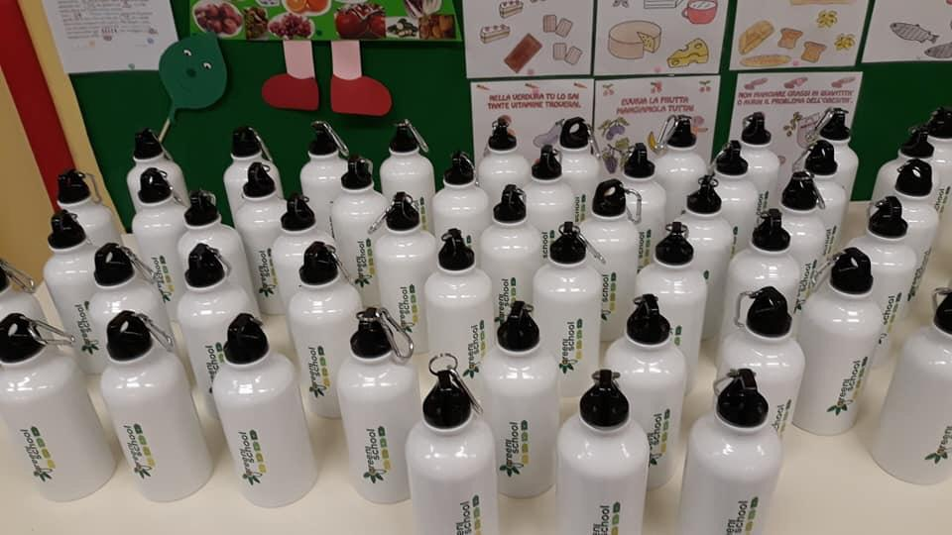
8 maggio giornata green alla scuola dell’infanzia

Slide 20
….Impariamo a rispettare quello che la terra ci da’……

